Slide 1
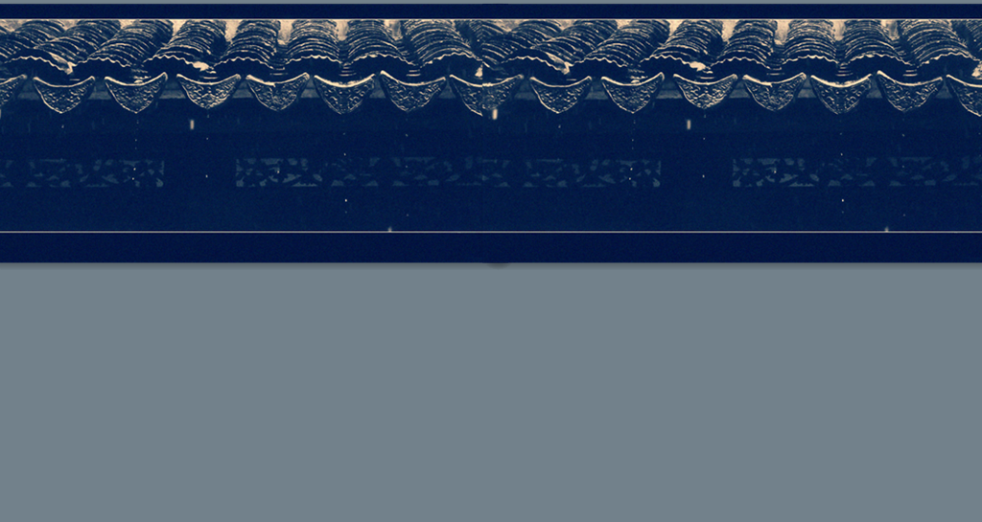
上海屋檐下
夏衍

Slide 2
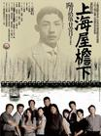
戏剧创作：
1.1934年，《都市的一角》话剧处女作
2.1935年，《中秋月》
3.1936年，《赛金花》、《秋瑾传》历史剧
4.1937年，《上海屋檐下》
5.1938年，《一年间》、《赎罪》
6.1939年，《娼妇》
7.1940年，《愁城记》、《心防》
8.1942年《水乡吟》《法西斯细菌》
9.1944年，《离离草》
10.1945年，《芳草天涯》
11.1955年，《考验》

Slide 3
写作背景
1937年4、5月间，夏衍开始以现实生活为题材创作了三幕剧《上海屋檐下》。当时正是西安事变之后不久，抗日统一战线处在酝酿之中，国民党政府被迫有条件地释放一批长期关押的共产党人和其他政治犯。一些革命者经营救陆续出狱，他们中间有些悲欢离合的故事触动了作者，使他写出了这部一度名为《重逢》的剧作———《上海屋檐下》。在这个剧本中，作者认真地“用严谨的现实主义去写作”，有意识地在人物性格刻画和环境描写等方面下功夫，力图“从小人物的生活中反映这个大的时代，让当时的观众听到些将要到来的时代的脚步声音”。

Slide 4
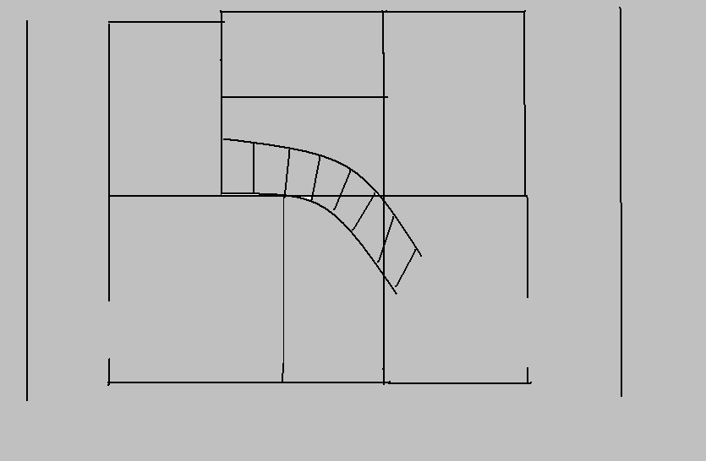
《上海屋檐下》
横断面
李陵碑
黄家楣
桂芬
黄父
里 弄
施小宝
林志成
杨彩玉
匡复
葆珍
赵振宇
赵妻子
阿牛
阿香
前 门
后 门

Slide 5
布景 三幕同一场所。
时间 一九三七年四月，黄梅时节的一日间。
剧中人物
林志成——三十六岁。
杨彩玉——其妻，三十二岁。
匡 复——彩玉的前夫，三十四岁。
葆 珍——其女，十二岁。
黄家楣——亭子间房客，二十八岁。
桂 芬——其妻，二十四岁。
黄 父——五十八岁。
施小宝——前楼房客，二十七八岁。
小天津——她的情夫，三十岁左右。
赵振宇——灶披间房客，四十八岁。
其 妻——四十二岁。
阿 香——其女，五岁。
阿 牛——其子，十三岁。
李陵碑——阁楼房客，五十四岁
其 他——换旧货者，卖菜者，包饭作伙计等。

Slide 6
剧情介绍
剧本描写了被捕入狱8年的匡复被释放了。他到好友林志成家来探询自己妻子彩玉和女儿葆真的下落，却得知妻子已与志成同居，因为他们早就听说匡复已死，于是三个人都陷入难以解脱的内心矛盾和痛苦之中。彩玉想和匡复追寻过去的幸福，但林志成负疚欲走时，两人8年患难与共之情，又突然迸发，难以分手。匡复理解、原谅了他们，在孩子们向上精神的启发下，克服了自己一时的软弱与伤感，留言出走。全剧除了这条主要情节线而外，还有几组人物：失业的大学生，被迫出卖自己的女人，勉强糊口的小学教员，儿子战死的老报贩，这些人都拥挤在一个“屋檐下”，合奏着“小人物”的生活交响曲。

Slide 7
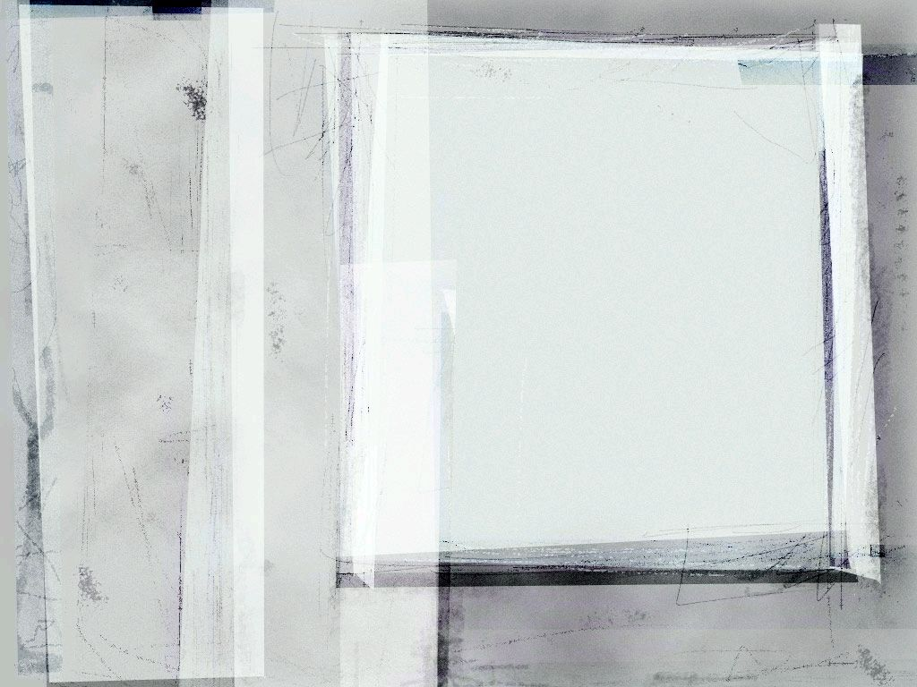
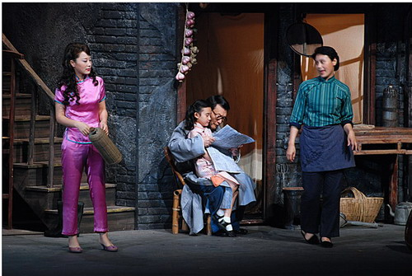
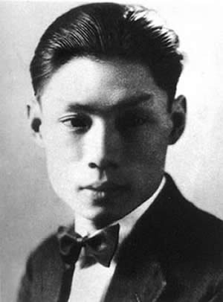

作品介绍
上海屋檐下是夏衍先生于1937年创作的三幕悲喜剧。
剧本巧妙地截取了抗日战争前夕，一个梅雨闷热的季节，在上海弄堂房子发生的事情的一个横截面。全书由林志成、黄家楣、赵振宇以及施小宝及其情夫小天津，失去儿子的孤独老人李陵碑这众人身上所发生的几个小故事组成。在这之中，又以客堂间林志成、杨彩玉、匡复三人的矛盾冲突构成全剧的主线。
Notes:
11文学1班

Slide 8

作品由一条主线和几条副线组成。
主线：林志成、杨彩玉、匡复三人的情感纠葛与矛盾冲突
内容简介
沦落风尘的弃妇施小宝，被流氓逼迫去卖淫。她想挣扎，然而四顾无援，终于跳不出邪恶势力的魔掌。
老报贩“李陵碑”孑然一身，他的独生子在“一·二八”战事中参军牺牲，使他孤苦无依，精神错乱，酗酒解愁 。
洋行职员黄家楣失业在家，偏巧老父亲从乡下来了。老父亲满以为儿子早在上海有了“出息”，但事实并非如此。儿子儿媳企图隐瞒窘状，但老父亲私下发觉了实情，立刻托故回乡，临走前把自己最后一点血汗钱，偷偷留给了小孙子。
小学教师赵振宇安贫乐命，与世无争，可他的妻子却愁穷哭苦，唠唠叨叨，为讨菜贩的一点小便宜竟至连蒙带唬，关门抵拒。
副线：

Slide 9
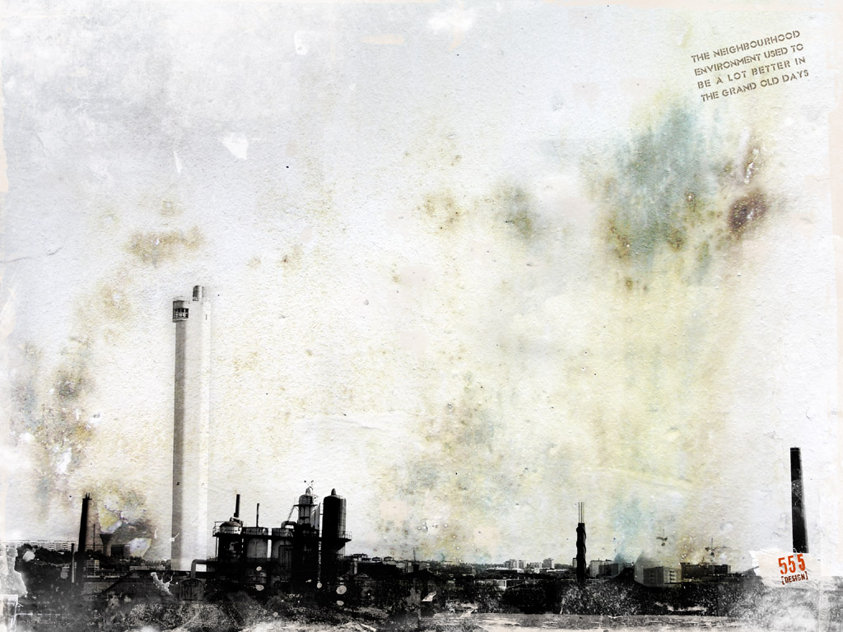
人物分析
——从人物角度看“不能两全的爱情悲剧”
杨彩玉
林志成
匡复
在爱与感恩之间徘徊，在两个男人之间犹豫不决，被生活压迫的可怜的女人。
善良却懦弱，因为匡复的出现，心里充满了愧疚，心灵得不到平静。
充满革命热情，牺牲自我，成全他人，是典型的革命者和觉醒者。
匡复的再次出现，使三个人都陷入了痛苦——杨彩玉的两难，林志成的愧疚，匡复的不舍却又成全。但最终，大家都不是赢家。

Slide 10

杨彩玉
彩玉过去是同情革命的少女，后来她的生活遭到变故，在志成的帮助下才得以活下来。生活的逼迫和压力使她个性中被激发出来的勇气退却了，她渐渐安于妇职。匡复的归来 ，让彩玉措手不及。一边是自己仍然爱着的丈夫，一边是同居了十年的志成。何去何从成为一个繁难的问题。 她渴望与匡复破镜重圆，又不忍心伤害林志成。毕竟，她与志成毕竟建立起了有如夫妻般深厚的感情。所以当她发现林志成要走时，又依依不舍，哭着对林志成说：“不，不，你不能走，我……我不能让你走……”她的心给这同样真诚炽烈的感情牵扯着，她的痛苦是这么震撼人心。

Slide 11

林志成
林志成的痛苦在于与受自己照顾的好友之妻同居使他背负心灵的责难，他没有一日不是生活在愧疚、负罪和痛苦之中。在“朋友妻不可欺”的封建观念的影响下，如果匡复不再出现，志成和彩玉的生活就会在这种矛盾中归于平静。但匡复的再次出现使得矛盾达到了它的沸点。尽管志成还留恋着家庭的温暖和幸福，但更多的是他无法再自欺欺人的良知与自责，所以到最后他也选择了出走的路。

Slide 12
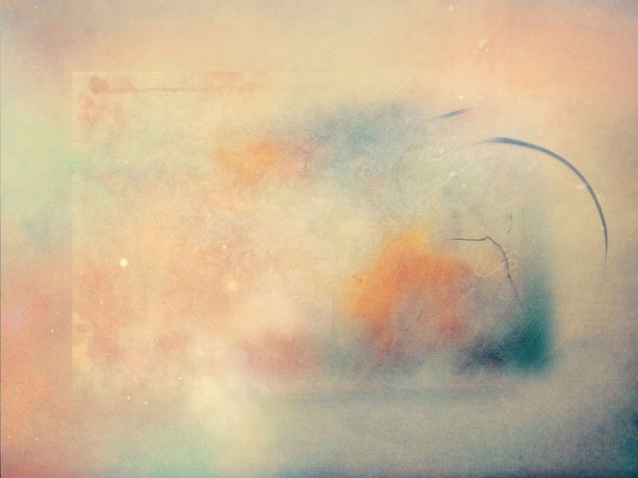
最后也是最体现出这出剧悲剧性的人物 ——匡复。再次出现的匡复，是经历了革命风暴的失意者 。他的内心已经有了对革命悲剧性的高度自觉：“当初我将世上的事情件件看得简单，什么人都跟我一样，只要有决心，什么事情都可以成就。可是这几年，我看到太多，人事并不这样简单，卑鄙，奸诈，损人利己，像受伤了的野兽一样无目地伤害他人，这全是人做的事！”事业上的打击使他对曾经的憧憬也厌倦不已。这时的匡复急需家庭温暖的抚慰，然而摆在他面前的事实却是：曾经对革命生活充满期待的彩玉已经变成了一个为生活琐事所累的家庭主妇，更残忍的是，自己的妻子竟然和曾经的好友同居了。这使得匡复不得不面临着两难的尴尬困境。一面是亟需家庭温暖来抚慰革命失败的创痛，另一面是妻子与好友同居多年，即使没有真正的爱情也已经有了很深的感情。善良又无奈的匡复一时无所适从。虽然后来彩玉和匡复两人之间“充满了蕴积着的爱情”重新爆发，虽然极其强烈地渴望由妻子的慰藉来回到正常的生活，虽然面对自己不断地追问：你们都幸福吗？而妻子也一再解释和好友同居只是为了生活，但当匡复听到志成要离开时彩玉抽泣的声音，他毅然决定牺牲自己去成全别人的幸福。
匡复

Slide 13
人物—透视整个时代
1. 匡复、林彩玉、林志成：革命知识分子 软弱性
2．赵妻：典型的上海小市民，鲜活丰满可笑可爱
3．李陵碑：单身汉
借酒消愁愁更愁，一首李陵碑凄楚哀婉。
4.施小宝：红尘女子
被迫的痛苦，被侮辱损害的柔弱无靠
5.黄家梅：失业小职员 无奈
6.葆珍：小先生，孩子；希望

Slide 14
题旨
作品创作于抗日战争前夕，通过一群生活在上海弄堂石库门中的小人物的悲惨遭遇，和他们的喜怒哀乐，揭露了国民党统治下的黑暗现实，暗示出雷雨将至的前景，力图使观众“听到些将要到来的时代的脚步声”。作者说这是一出悲喜剧。

Slide 15
作品创作于抗日战争前夕，通过一群生活在上海弄堂中的小人物的悲惨遭遇，和他们的喜怒哀乐，揭露了国民党统治下的黑暗现实，暗示出雷雨将至的前景，力图使观众“听到些将要到来的时代的脚步声”。作品有意识地用阴晴不定，沉闷压抑的黄梅天气，影射当时的政治环境，反映了西安事变以后民族危亡之时，小人物在动荡不安的处境中的苦闷、悲伤和希望。剧情从郁闷烦躁的黄梅天开始，至传来“轰轰然的远雷之声”结束，其间烦人的雨声出现30多次，蕴含着“天色黑暗到了一定程度，一定要落雨，雨下到一定程度，一定要天晴”的政治寓意。

Slide 16
在情节的开展中，又多次出现灿然阳光的“一亮”、“一闪”，隐约地表达了剧作者理想的光芒。剧中虽然没有写政治性的事件，甚至连“国民党的压迫”、“日寇的侵略”之类的词句都没有出现，但却于平凡的生活中表现出强烈的时代气息和鲜明的政治倾向。主人公匡复的入狱，点出了国民党反动派对革命者的镇压。他的出狱归家，则暗示了形势的变化。林志成所在的工厂的工人闹事，从侧面展现了大波大浪的时代风云。老报贩李陵碑的独生儿子的牺牲，使人联想到“一·二八”战火给中国人民带来的苦难。小姑娘葆珍反复教唱的儿歌：“强盗来，打不打？打打打，一个不够有大家！我们都是勇敢的小娃娃，大家联合起来救国家。”更是显露了全民奋起抗日救亡的时代气息。

Slide 17

“这是一个郁闷得使人不舒服的黄梅时节.从开幕到终场,细雨始终不曾停过。雨大的时候丁冬的可以听到檐落的声音，但是说不定一分钟之后，又会透出不爽朗的太阳。”
——《夏衍选集》
剧情从烦躁的黄梅天开始，至传来“轰轰然的远雷之声”结束，期间烦人的雨声出现30多次，贯穿全剧。
天气作为这部剧的重要标志，不容忽视。作者有意识地用阴晴不定、沉闷压抑的黄梅天气，影射当时的政治环境也是如此。在情节的开展中，又多次出现灿然阳光的“一亮”、“一闪”，隐约表达了剧作者的理想光芒。总体反映了小人物在动荡不安的处境中的苦闷、悲伤和希望。

Slide 18
艺术结构
剧本巧妙地截取了上海弄堂房子的一个横断面，在一天的时间里，同时展现了经历不同、性格各异的五家住户的命运，生动地刻划了一群生活在半殖民地半封建社会的都市中心的小市民和小资产阶级知识分子形象。这五家是林志成家、黄家楣家、李陵碑家、施小宝家和赵振宇家。五户之间，既无血缘联系，又无历史的恩怨，各户有各户人物的生活经历和故事。这些故事，时而齐头并进，时而交叉进行，在时断时续中有条不紊地展开着。但它们之间又并非毫无主次。情节基本以林志成一家为主，以匡复、彩玉和志成三人之间复杂的经历和爱情纠葛贯串全剧，将失业的大学毕业生黄家楣、痛失爱子的孤老头李陵碑、被迫卖身的施小宝三家的苦难命运交织其间，并以乐天派中学教师赵振宇夫妇的苦中作乐的生活为穿插转换的交叉点，使丰富多彩、悲喜交集的剧情，在严密的布局中，井然有序、波澜起伏地走向高潮，展现出未来的曙色。全剧宛如一幅自然和谐的真实社会风俗画，散发着浓厚的生活气息，显示了作者现实主义的独特风格。

Slide 19
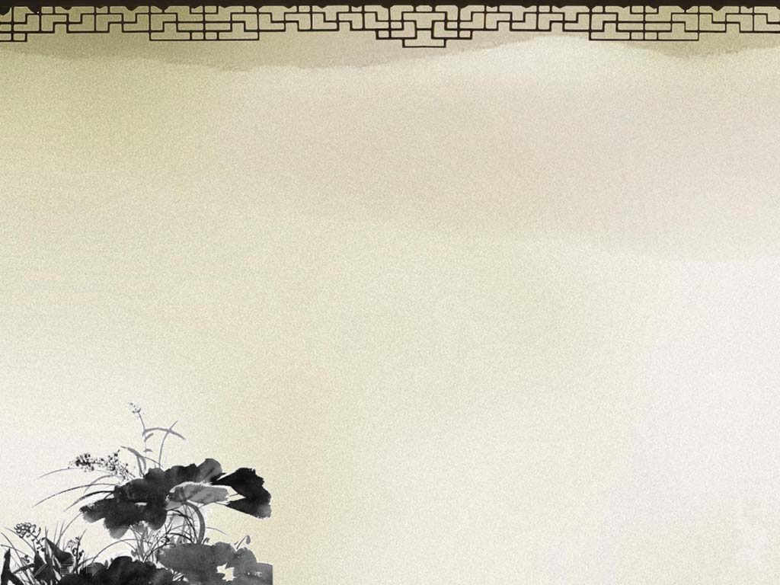
夏衍剧作的艺术特色：
（1）选材特色：遵循真实性的原则,选取平凡人物和日常生活。不追求曲折离奇的情节和尖锐激烈的矛盾冲突，自然、平实地再现了生活的本来面目。
艺术特色
（2）善于刻画人物的内心世界，流露出含蓄深沉的抒情特色。
（3）语言特色：用简洁、朴素的对话来展示人物复杂的情感、心理变化，用无言的动作、典型的细节，来透视人物心灵的秘密。
（4）戏剧讲究结构艺术。《上海屋檐下》在同一时间、同一地点，将五户人家的故事同时展开。五股生活流，线索层次分明、脉络清晰，但又有横线相连结，如蛛网般纵横交织。

Slide 20
夏衍的戏剧艺术特色
平淡的日常生活叙事
契诃夫 小人物
夏清禺烈
淡
淡化事件冲突，强调内心冲突
悲剧疏散法
平淡隽永，简约的文风

